Slide 1

Transformerbeskyttelse

Slide 2
Disposition
7 punktplan
Sikringselement
I_{inrush}
Selektivitet
Producent forbehold
Kortslutningsbeskyttelse
Brydestrøm
10 % reglen

Slide 3
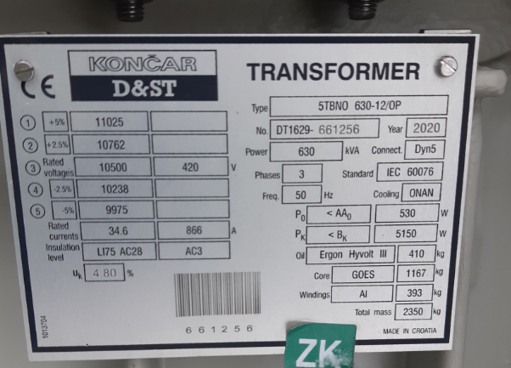
Sikringselement
1) Valg af sikring - Primærside
Mærkeplade
+/- 5 %
2) Kontrol af sikring
Trafoens fuldlaststrøm
I_{trafo fuldlast} < valgt sikring

Slide 4
3) - I_{inrush}
strøm
Peak
Tændingsstrøm
Varer kort tid
Inrush på trafoer
Imellem 12-15 gange fuldlaststrømmen
Valg af sikring
Højspændingssikringen skal holde Inrushstrømmen
Illustreres på tavlen
Start
Fast belastning
tid

Slide 5

4) - Selektivitet
Lavspændingssikring - MCCB
Højspændingssikring – Smeltesikring
Trafo impedans
Ik_{trafo 2 faset skærm}
Sikringens smeltetid godkendes via kontrol
Ik_{trafo 3 faset max}
Ik_{trafo 2 faset skærm}
Omsætningstal
Kontrol af selektivitet imellem høj & lavspændingssikring
$Lav_{spændingssikring}≤Høj_{spændingssikring}·sikkerhedsmagn=0,14≤0,16·0,8=0,14≤0,13 sek. IKKE OK$
Godkendes kontrollen ikke hæves sikringen, og en ny kontrol foretages
$Lav_{spændingssikring}≤Høj_{spændingssikring}·sikkerhedsmagn=0,14≤0,36·0,8=0,14≤0,29 sek. OK$
$Selektivitet=I^{2}t_{MCCB}·{\left(\frac{1}{25}\right)}^{2}≤I^{2}t_{Høj_{spændingssikring}}·sikkerhedsmagn↓$ $Selektivitet=1,9·10^{6}·{\left(\frac{1}{25}\right)}^{2}≤667^{2}·0,062·0,8=3040≤22066,494 A^{2}s OK$

Slide 6
5) – Producent forbehold
Kapslingen af anlægget skal kendes ud fra producentens oplysninger, ellers kan denne ikke laves sikkerhedsmæssigt forsvarligt

Slide 7

6) - Kortslutningsbeskyttelse
IK_{min – F+N}
_{Kontrol af højspændingssikring}
_{Max tilladte tid – 2 sek.}
$$\text{Afl}\text{æ}\text{ste} \text{tid}≤Max tilladte tid \\ 1,5 sek.≤2 sek. OK$$

Slide 8
7) - Brydetid
Brydeusikkertområde
Fuldlaststrøm
IK_{min F+N}
Trafoens brydetider
_{Mindste brydetid}
_{Maksimale brydetid}
_{Brydeusikkert område}
_{Trafo fuldlaststrøm – ”50 A”}
_{IKmin F+N – ”350 A”}
energi
Strøm

